Slide 1
Правила игры:
1. Весь класс делится на три команды путём жеребьёвки.
2. Очерёдность хода определяется при помощи отборочного вопроса. Первая ответившая команда начинает игру.
3. За каждый правильный ответ команда зарабатывает 5 баллов.
4. Команда, набравшая от 60-80 баллов получает «пять»; 40-59 – «четыре»; 30-39 – «три».
5. Команда не зарабатывает очки, если отвечает на вопросы других команд.
К какому эпосу относится герой – Манас?
Своя игра
«Зарождение литературы»
эпос
Киргизский эпос
В каком из эпосов упоминается Великий дух?
В «Песне о Гайавате», эпосе североамериканских индейцев

Slide 2
Игровое поле
Подведение итогов
1 | 2 | 3 | 4 | 5 | 6
7 | 8 | 9 | 10 | 11 | 12
13 | 14 | 15 | 16 | 17 | 18
19 | 20 | 21 | 22 | 23 | 24
25 | 26 | 27 | 28 | 29 | 30
31 | 32 | 33 | 34 | 35 | 36

Slide 3
Русский эпос. Былины.
Что такое былина? Назовите, на какие циклы принято делить все существующие былины

Slide 4
Русский эпос. Былины.
Былина – это жанр русских эпических песен-сказаний. Выделяют два основных цикла былин: киевский и новгородский.

Slide 5
Русский эпос. Былины.
«Вольга и Микула Селянинович»
О ком эта былина? Что отражается в её названии?
О чём рассказывает былина? Какова её тема?

Slide 6
Русский эпос. Былины.
О Вольге Святославовиче и богатыре Микуле Селяниновиче. Они – главные герои былины. В былине повествуется о встрече двух героев и их невольном состязании.

Slide 7
Русский эпос. Былины.
Что такое «градация»?

Slide 8
Русский эпос. Былины.
Градация - расположение ряда выражений, относящихся к одному предмету, в последовательном порядке повышающейся или понижающейся смысловой или эмоциональной значимости членов ряда.

Slide 9
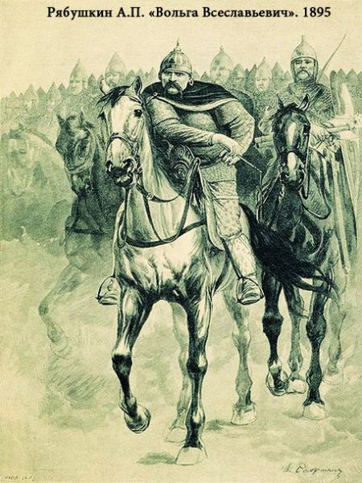
Русский эпос. Былины.
Какой фрагмент былины иллюстрирует художник?

Slide 10
Русский эпос. Былины.
Состязание между Микулой и Вольгой. Один из трех заходов дружины для выдергивания сохи из земли.

Slide 11
Русский эпос. Былины.
Сколько раз в былине описывается Соловей Разбойник и с какой целью?

Slide 12
Русский эпос. Былины.
Троекратное повторение.
Троекратное повторение описаний зловещей силы Соловья Разбойника еще больше подчеркивает несгибаемое мужество и отвагу богатыря, которого не испугал страшный враг.

Slide 13
Русский эпос. Былины.
Какие картины вы можете назвать с изображением Ильи Муромца, или других богатырей?

Slide 14
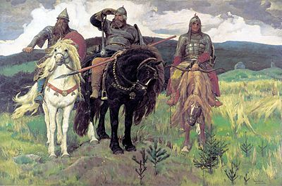
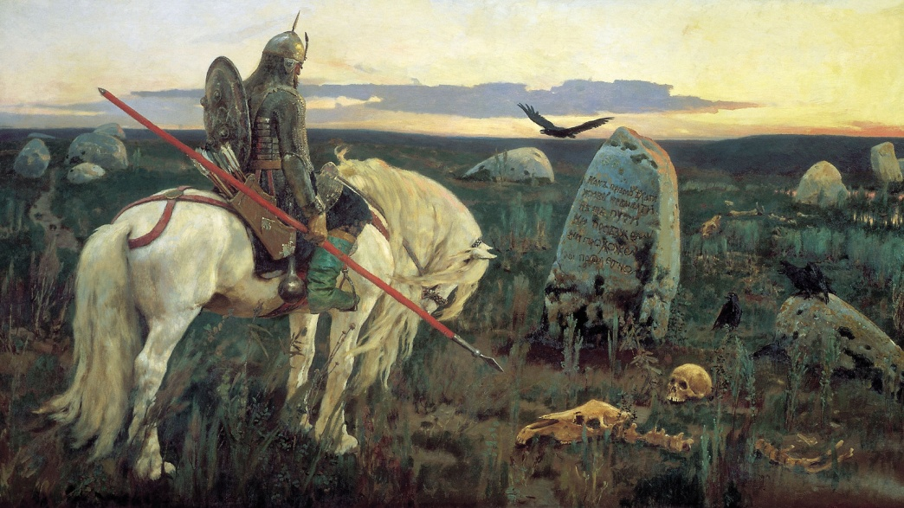
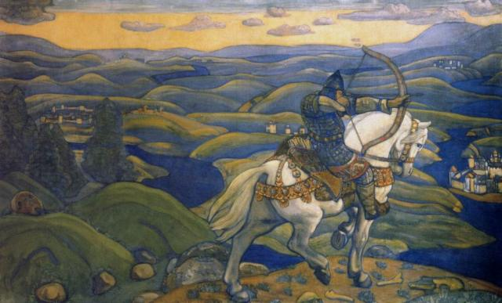
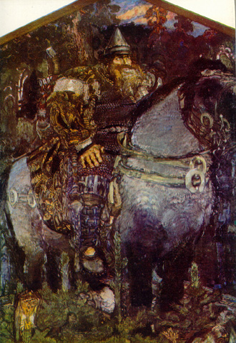
Русский эпос. Былины.
В.Васнецов. Витязь на распутье.
В.Васнецов. Богатыри.
Рерих Н.К. Илья Муромец. 1910
М.Врубель. Богатырь

Slide 15
Башкирский народный эпос
Назовите сюжетную основу самого главного башкирского эпического произведения «Урал – батыр».

Slide 16
Башкирский народный эпос
Сюжетной основой данного эпоса является описание героической борьбы Урал батыра за благополучие других людей.

Slide 17
Башкирский народный эпос
Какой отцовский наказ был нарушен Шульганом?

Slide 18
Башкирский народный эпос
Дома бросая нас [одних],
Не стали бы на охоту ходить.
Урал, если это так давай
Ракушки откроем
И из каждой понемногу,
По капле отопьём -
Вкус крови узнаем”.

Slide 19
Башкирский народный эпос
Какое направление выбрал Урал на распутье?

Slide 20
Башкирский народный эпос
Направо пойдете – страну горя падишаха Катилы увидите.

Slide 21
Башкирский народный эпос
Что сделал Урал-батыр для избавления земли и народа от дивов злых?

Slide 22
Башкирский народный эпос
Выпил озеро, в котором прятались дивы

Slide 23
Башкирский народный эпос
На какие языки мира переводили песнь об Урале-батыре?

Slide 24
Башкирский народный эпос
Его переводили на русский, английский,
французский, турецкий и другие языки.

Slide 25
Башкирский народный эпос
Кто такой Янбирде?

Slide 26
Башкирский народный эпос
Отец Урал-батыра

Slide 27
Абхазские сказания о нартах
Назовите героев общих для осетинских, адыгейских, балкарских, абхазских сказаний с различными вариантами имени.

Slide 28
Абхазские сказания о нартах
Сосруко (Сасрыква, Созырко) (Сатанай, Сатанай-Гуаша)

Slide 29
Абхазские сказания о нартах
Кто или что такое «нарт»?

Slide 30
Абхазские сказания о нартах
«Нарт» - богатырь

Slide 31
Абхазские сказания о нартах
Сколько братьев было у Сасрыквы?

Slide 32
Абхазские сказания о нартах
99 нартов

Slide 33
Абхазские сказания о нартах
Какая часть тела Сасрыквы осталась незакаленной, после купания в расплавленном железе?

Slide 34
Абхазские сказания о нартах
Правая нога

Slide 35
Абхазские сказания о нартах
От чего погибали братья Сасрыквы в походе?

Slide 36
Абхазские сказания о нартах
В горах, попав под дождь и снег, они замерзали.

Slide 37
Абхазские сказания о нартах
При помощи чего Сасрыква спас своих братьев?

Slide 38
Абхазские сказания о нартах
Он сбил самую яркую звезду. Собравшись вокруг нее, нарты отогрелись.

Slide 39
Киргизский эпос
Кто принес весть о рождении сыны: Акбалта, Джакып, Багдоолет, Чийырды?

Slide 40
Киргизский эпос
Акбалта

Slide 41
Киргизский эпос
Какой герой описан словами:
Рот широкий, глаза – как у льва,
Крепки щеки, а взор глубок.
Тонок станом, в груди широк,
И в плечах он раздался вширь…

Slide 42
Киргизский эпос
Младенец Манас

Slide 43
Киргизский эпос
Назовите имя жены Манаса.

Slide 44
Киргизский эпос
Каныкей

Slide 45
Киргизский эпос
Какие надежды связывали с рождением Манаса?

Slide 46
Киргизский эпос
Ту страну, где родились мы,
Где растили нас, мы найдем!
Те равнины и те холмы,
Что хранили нас, мы найдем!
Эти речки, где мвли нас,
Где трава цвете, мы найдем!
Ибо ныне родился Манас,
Богатырь, исполненный сил.
Он киргизам сумеет помочь.

Slide 47
Киргизский эпос
Какой ответ дал Манас своей жена на мольбу вернуться обратно из похода на государство Бейджин?

Slide 48
Киргизский эпос
Не желает возвращаться покуда не завершит великое дело – отвоевание своей земли и народа, их свобода.

Slide 49
Киргизский эпос
В каком веке были сделаны первые записи о Манасе, его сыне и его внуке?

Slide 50
Киргизский эпос
Вторая половина XIX

Slide 51
Карело-финский народный эпос
Сколько рун включает в себя произведение «Калевала»?

Slide 52
Карело-финский народный эпос
50

Slide 53
Карело-финский народный эпос
Какая руна по счету рассказывает о наставлении невесты?

Slide 54
Карело-финский народный эпос
23

Slide 55
Карело-финский народный эпос
Назовите имя составителя «Калевалы»

Slide 56
Карело-финский народный эпос
Элиас Леннрот

Slide 57
Карело-финский народный эпос
В рунах он выступает в качестве работника, наделенного самыми разносторонними способностями: пахарем, охотником, рыбаком, создателем кантеле, исцелителем больных, строителем лодки и опытным моряком. Но прежде всего он несравненный песнопевец.
О ком идет речь?

Slide 58
Карело-финский народный эпос
Вяйнямёйнен

Slide 59
Карело-финский народный эпос
Какова внешняя форма руны?

Slide 60
Карело-финский народный эпос
Короткий восьмисложный стих, не рифмованный, но богатый аллитерацией

Slide 61
Карело-финский народный эпос
Назовите художников, иллюстрирующих различные руны «Калевалы»

Slide 62
Карело-финский народный эпос
А.И.Порет, Г.А.Стронк, М.М.Мечев, Н.И.Брюханов, О.П.Бородкин, Т.Г.Юфа

Slide 63
Из эпоса североамериканских индейцев
Назовите одно из основных отличий данного эпоса от других

Slide 64
Из эпоса североамериканских индейцев
Наличие автора

Slide 65
Из эпоса североамериканских индейцев
Назовите, какой день считается днем рождения у некоторых индейский племён.

Slide 66
Из эпоса североамериканских индейцев
В некоторых племенах днём рождения ребёнка считается не день его физического рождения, а день, в который ребёнок в первый раз засмеялся.

Slide 67
Из эпоса североамериканских индейцев
Кто перевел «Песнь о Гайавате» на русский язык?

Slide 68
Из эпоса североамериканских индейцев
На русский язык перевёл поэму первый русский писатель получивший Нобелевскую премию - И.А.Бунин

Slide 69
Из эпоса североамериканских индейцев
Кого, согласно легенде, победил Междекивис до того, как стал Властелином ветров?

Slide 70
Из эпоса североамериканских индейцев
Он победил вождя медведей, гигантское чудовище Мише-Мокву.

Slide 71
Из эпоса североамериканских индейцев
Какие волшебные вещи принадлежали Гайавату?

Slide 72
Из эпоса североамериканских индейцев
Рукавицы Гайаваты,
Рукавицы Минджикэвон,
Из оленьей мягкой шкуры
Обладали дивной силой:
Сокрушать он мог в них скалы,
Раздроблять в песчинки камни.
Мокасины Гайаваты
Из оленьей мягкой шкуры
Волшебство в себе таили:
Привязавши их к лодыжкам,
Прикрепив к ногам ремнями,
С каждым шагом Гайавата
Мог по целой миле делать.

Slide 73
Из эпоса североамериканских индейцев
Что означает имя «Гайават»?

Slide 74
Из эпоса североамериканских индейцев
Имя Гайавата означает «учитель»

Slide 75
Подведение итогов
60-80 баллов – «5»
40-59 баллов – «4»
30-39 баллов – «3»
Поздравляем
победителей!!!

